Slide 1




کمیته راهبری پروژه
مشاوره و راهبری معماری سازمانی شرکت‌های توزیع نیروی برق
مرداد 1403
توزیع برق استان گلستان

Slide 2
معرفی جلسه
کمیته راهبری پروژه | عنوان جلسه
1403/05/30 | تاریخ جلسه
3 | شماره جلسه
حضوری- دفتر IT شرکت توانیر | روش برگزاری
نمایندگان شرکت توانیر، توزیع گلستان، مشاور | حاضرین
تصمیم‌گیری در خصوص موارد مطرح شده در جلسه کارگروه معماری سازمانی شرکت‌های توزیع (جلسه دوم- 1403/04/17) | موضوع
تعیین وضعیت موارد قابل پیگیری ذکرشده در صورتجلسه | هدف

Slide 3
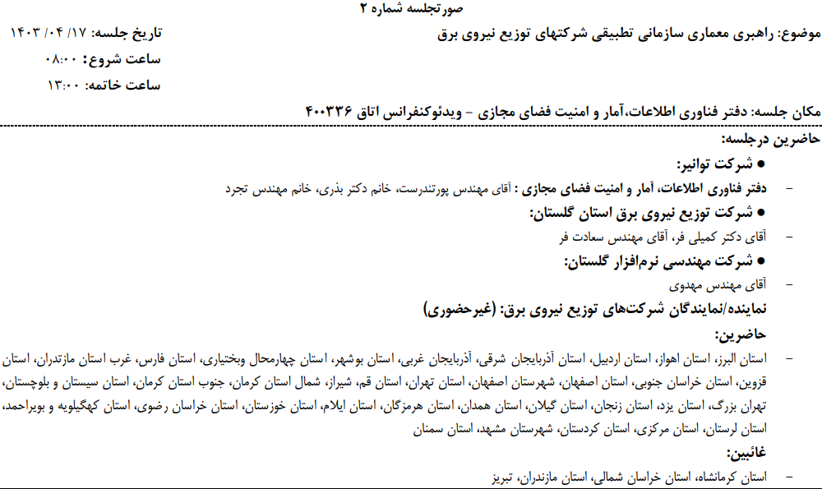
مرور جلسه کارگروه معماری صنعت (جلسه دوم- 1403/04/17)

Slide 4
مرور جلسه کارگروه معماری صنعت (جلسه دوم- 1403/04/17)
توزیع استان گلستان
مشاور
توانیر
گزارش وضعيت موجود پروژه معماري سازماني شركت‌هاي توزيع نيروي
توزیع اهواز
ارائه پيشنهاد اجرای پروژه طراحي قابليت مديريت و راهبري معماري سازماني (EAMG)
آموزش شرح خدمات و فرآورده‌هاي پروژه معماري تطبيقي شركت‌هاي توزيع نيروي برق
پرسش و پاسخ

Slide 5
مرور جلسه کارگروه معماری صنعت (جلسه دوم- 1403/04/17)
دستور کار
قابلیت معماری سازمانی
بررسی پیشنهاد توزیع اهواز: پروژه تدوین قابلیت معماری
آموزش
4. برنامه‌ریزی ارائه خدمات آموزش معماری سازمانی
پروژه‌های معماری تطبیقی
2. رسیدگی به مشکلات مطرح شده توسط شرکت‌ها
3. برنامه‌ریزی بررسی و تایید پروژه‌های تطبیقی پایان‌یافته

Slide 6
دستور کار1: بررسی پیشنهاد توزیع اهواز: پروژه تدوین قابلیت معماری
ضرورت اجرای پروژه:
مناسب نبودن جایگاه واحد معماری سازمانی در سطوح سازمانی شرکت
مشخص نبودن شرح وظایف واحد معماری سازمانی
نداشتن دانش و تخصص لازم نیروهای حوزه معماری سازمانی
نامشخص بودن ارتباط واحد معماری سازمانی با سایر دفاتر مرتبط
عدم اجرای پروژه‌های توسعه معماری (برنامه عملیاتی) به دلیل مشخص نبودن نقش و وظایف دفتر IT و دفتر تحول در اجرای برنامه
مشخص نبودن نقش و وظایف دفتر IT و دفتر تحول در تکمیل و به‌روزنگهداشت مخزن معماری سازمانی
عدم تشکیل و اتمام فعالیت کمیته معماری سازمانی هر شرکت با اتمام پروژه معماری سازمانی

Slide 7
دستور کار1: بررسی پیشنهاد توزیع اهواز: پروژه تدوین قابلیت معماری
اهداف و دامنه پروژه:
  شناسایی خدمات قابلیت مدیریت و راهبری معماری سازمانی در شرکت‌های توزیع نیروی برق
  شناسایی فرآیندهای قابلیت مدیریت و راهبری معماری سازمانی در شرکت‌های توزیع نیروی برق
  طراحی گردش‌کار فرآیندهای قابلیت مدیریت و راهبری معماری سازمانی در شرکت‌های توزیع نیروی برق
  طراحی ساختار و و ظایف معماری سازمانی در شرکت‌های توزیع نیروی برق
  تدوین اصول معماری سازمانی در شرکت‌های توزیع نیروی برق
  معرفی و آموزش نتایج بدست آمده

Slide 8
دستور کار1: بررسی پیشنهاد توزیع اهواز: پروژه تدوین قابلیت معماری
طرح موضوع، اهداف و مراحل و دستاوردهای پروژه تدوین قابلیت معماری شرکت‌های توزیع در جلسه کارگروه دوم ارائه شده است.
نسخه به‌روزآوری‌شده شرح خدمات و برآورد هزینه در تاریخ 1403/05/07 به تایید شرکت توزیع نیروی برق شهرستان اهواز رسیده است.
مشخصات کلی پروژه:
  مدت: 4 ماه
  برآورد هزینه: 600.000.000 تومان
  کارفرما: شرکت توزیع نیروی برق استان اهواز- سه شرکت توزیع نیز در اجرای پروژه همکاری دارند
  مجری: شرکت مهندسی نرم‌افزاری گلستان

Slide 9
دستور کار2: موضوعات مطرح شده توسط شرکت‌ها
اخذ مجوز اجرای پروژه از هیات مدیره: پاسخ: ؟؟
عدم تخصیص نقدینگی: پاسخ: ؟؟
مشکلات چارت سازمانی و نیروی انسانی
  جایگاه واحد معماری
  ساختار و شرح وظایف و فرآیندهای واحد معماری
  کمبود نیروی انسانی
  پاسخ: طراحی جایگاه، شرح وظایف و فرآیندها و همچنین نیازمندی تامین نیروی انسانی واحد معماری سازمانی شرکت‌های توزیع در پروژه (EAMG) صورت می‌گیرد

Slide 10
دستور کار3: برنامه‌ریزی بررسی و تایید پروژه‌های تطبیقی پایان‌یافته
براساس گزارش وضعیت پیشرفت پروژه‌های معماری تطبیقی، شرکت توانیر طی نامه مورخ 1403/05/21 شرکت‌های توزیع یزد، فارس، خراسان شمالی، همدان و شهرستان شیراز را جهت ارسال نتایج پروژه انتخاب نمود.
مستندات شرکت‌ها در اختیار مشاور قرار گرفته است و موارد زیر برنامه‌ریزی شده است:
  بررسی کلی نواقص ارسال مستندات (هفته اول شهریورماه)
  تطابق شرح خدمات پروژه با شرح خدمات استاندارد (مطابق چک‌لیست) (هفته اول شهریورماه)
  برگزاری جلسه با شرکت‌های خراسان شمالی و شهرستان شیراز و مرور مستندات (هفته سوم شهریورماه)
  اعلام نتیجه بررسی پروژه‌ها به شرکت‌ها (هفته آخر شهریورماه)

Slide 11
دستور کار4: برنامه‌ریزی ارائه خدمات آموزش معماری سازمانی
نیازهای آموزشی
عمومی و آگاه‌سازی
معماری سازمانی
آشنایی با مفاهیم و کاربردهای معماری سازمانی
تخصصی
معماری سازمانی صنعت
اجرای پروژه معماری تطبیقی
استانداردهای معماری سازمانی
معرفی مخزن معماری مرجع
دوره آموزشی:
آشنایی با مفاهیم و کاربردهای معماری سازمانی
دوره آموزشی:
معرفی و بکارگیری معماری مرجع EDRA
بخش اول: آشنایی با شرح خدمات پروژه‌های معماری تطبیقی
بخش دوم:استانداردهای معماری EDRA
بخش سوم: معرفی EDRA و به‌کارگیری مخزن

Slide 12
دستور کار4: برنامه‌ریزی ارائه خدمات آموزش معماری سازمانی

Slide 13
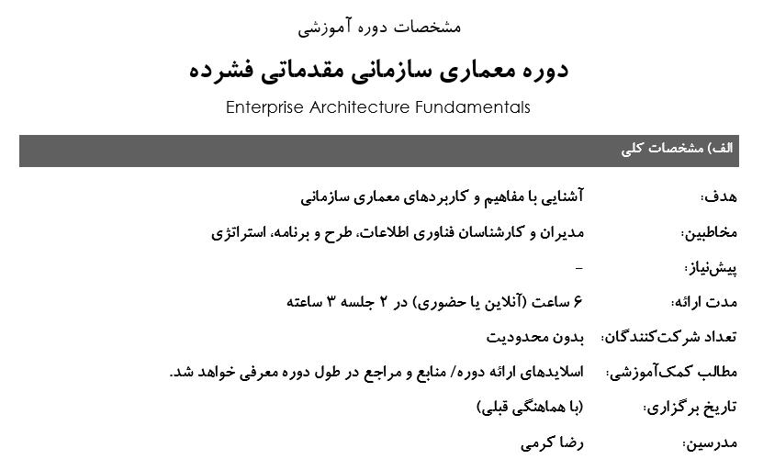
دستور کار4: برنامه‌ریزی ارائه خدمات آموزش معماری سازمانی

Slide 14
پایان
ممنون از توجه شما...
ایمان مهدوی
i.mahdavi@Golsoft.com
09120180996
شرکت مهندسی نرم‌افزاری گلستان
www.golsoft.com

